Slide 1
Автор Киселёва Елена Николаевна, учитель русского языка и литературы

Slide 3
Артур Конан Дойл

Slide 4
Книги Артура Конон Дойла

Slide 5
Могила Конан Дойла
«Меня не поминайте с укоризной,
Если увлек рассказом хоть немного
И мужа, насмотревшегося жизни,
И мальчика, пред кем еще дорога...»

Slide 7
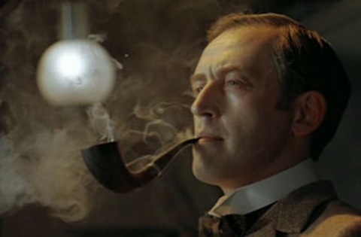

Slide 10
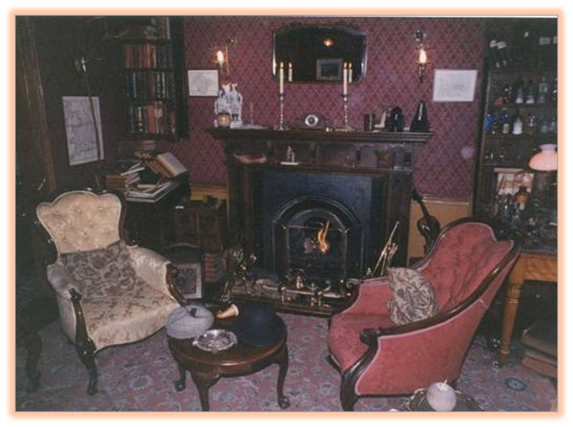

Slide 11
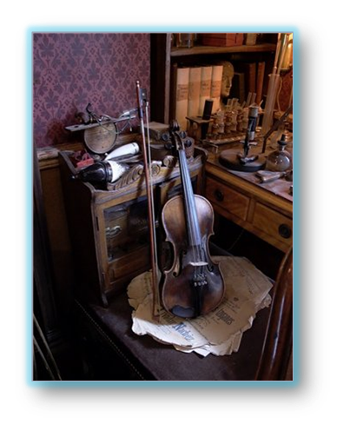

Slide 12
Источники:
http://www.surbor.su/bioinfo.php?id_auth=194 http://www.homosapiens.lt/lt/Mazmenine/Katalogas?category_id=43&HomosapiensProducts_page_nr=18 http://www.rus-lib.com/book/162993/all http://photo.peoples.ru/art/literature/prose/detectiv/doyle/doyle_grave_01082008151028F4G.html http://dc2.net23.info/other/page/35/ http://v-otpuske.com/goroda/london/attachment/musey_sherloka_holmsa http://tur.portal-1.ru/british.html http://barnaul.sibnovosti.ru/society/113333-luchshiy-v-mire-sherlok-holms-vasiliy-livanov-otmechaet-yubiley http://hqrus.blog.ru/82226550.html

